Slide 1

Webinaire
Tuteurs étudiants M2
Contractuels alternants (M2C)
Lundi 30 septembre 2024
17h30 – 19h00

Slide 2
Proposition de déroulé :
Présentation du cadre académique
Présentation du cadre universitaire
Rôle des tuteurs
Accompagnement des M2C
Echanges avec les participants

Slide 3
Lien vers le Webinaire pour les M2C du 16 septembre 2024

Slide 4
Présentation du cadre
Rappel réforme des MEEF
2 types de stage
  M2 SOPA (M2S)
  M2 contractuels alternants (M2C)
Différence « anciens stagiaires » / nouveaux étudiants M2
Enjeux pour les étudiants de M2
Rappel sur l’année T0 : temps plein

Slide 5
Contrat et missions
1/3 temps = 216h face à face élèves pour un enseignant (hors EPS)
Autres missions des enseignants
Hors mission : pas d’HSE, RCD, PACTE etc. Pas de mission de PP, passation d’examen..
Autorisation d’absence pour passation du concours
Respect du temps universitaire / sollicitations établissement
En cas de démission -> M2 SOPA

Slide 6

2) Présentation du cadre universitaire
DEVENIR PROFESSEUR OU CPE
Master MEEF
^{CONCOURS RECRUTEMENT}
Professeur-stagiaire
^{Année Master 1}
^{Année Master 2}
-> En responsabilité de classe à 100 % : lauréats titulaires d’un master MEEF
Parcours AEU (12 jours de formation à l’Inspé)
En responsabilité de classe à 50 % : titulaires autre diplôme niveau bac +5 ou autres conditions d’accès au CRPE
^{Parcours DIU à l’Inspé}
-> Environ 60% des 800 heures de cours
^{-> 6 semaines de stage SOPA*}
Stage de 4 semaines à l’international possible
* SOPA : Stage d’Observation de Pratique Accompagnée
-> Environ 40% des 800 heures de cours
^{-> 12 semaines de Stage :}
SOPA, Stage à l’international possible (M2S)
ou Stage en alternance donnant lieu
à un contrat de travail avec la DSDEN (M2C)
^{Licence}
^{Titularisation}
^{60 crédits (ECTS)}
^{60 crédits (ECTS)}
AUTRES PARCOURS →
^{Continuum de formation}

Slide 7
PARCOURS MASTER MEEF
PRESENTATION DE LA STRUCTURE GENERALE DU PARCOURS MEEF –> 4 BLOCS
BLOC 1 :
L’enseignant acteur
de la communauté éducative et du service public de l’Education Nationale
BLOC 2 :
L’enseignant concepteur
de son enseignement, anticipant les apprentissages de chaque élève
BLOC 3 :
L’enseignant efficace dans la mise en œuvre de son enseignement, pour faire apprendre chaque élève
BLOC 4 :
L’enseignant praticien réflexif, acteur
de son développement professionnel
Deux UE SR*
Une UE IRS*
Dans chaque UE de 1 à 6 modules
Deux UE SR*
Une UE IRS*
Dans chaque UE de 1 à 6 modules
Deux UE SR*
Une UE IRS*
Dans chaque UE de 1 à 6 modules
Deux UE SR*
Une UE IRS*
Dans chaque UE de 1 à 6 modules
* UE SR : unité d’enseignement de structuration des ressources - UE IRS : unité d’enseignement d’intégration des ressources en situation
- Pas de compensation entre les blocs
- Les UE sont compensables entre elles, à l’exception de l’UE de langue de niveau B2 de M2

Slide 8
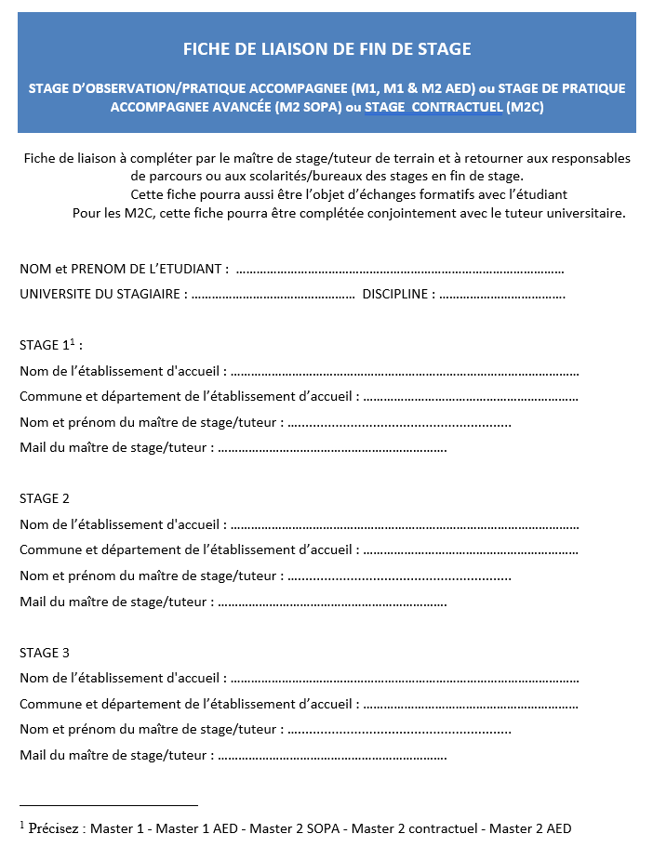
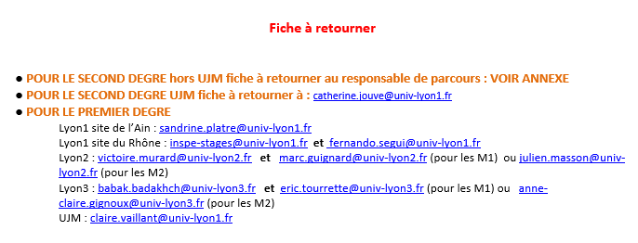
Fiche de liaison et évaluation des M1 et M2

Slide 9
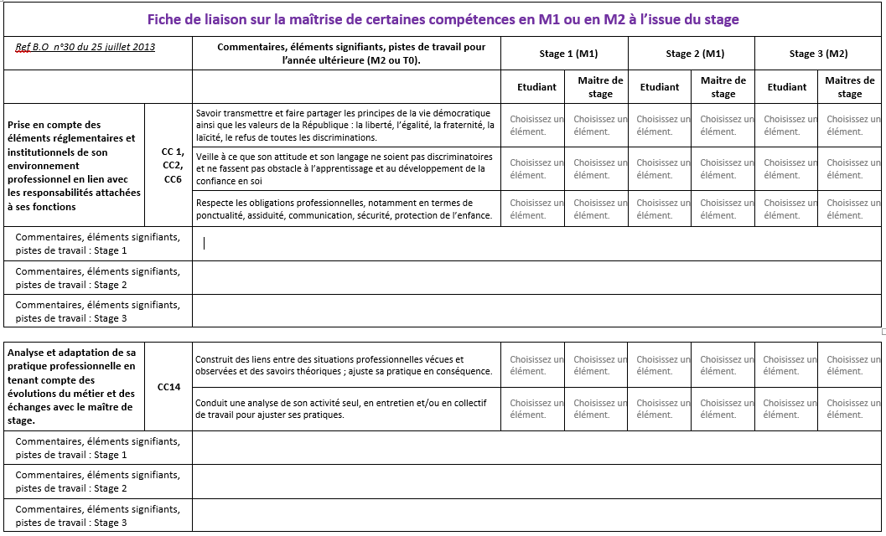
Fiche de liaison et évaluation des M1 et M2

Slide 10

3) Rôle des tuteurs
La posture du tuteur vis-à-vis de son stagiaire
L’observation de la pratique professionnelle du stagiaire
L’entretien avec le stagiaire
Les visites du tuteur auprès du stagiaire

Slide 11
La posture du tuteur
A mettre en relation avec les attendus universitaires de l’année de stage
Désignation sur propositions des IA-IPR et des chefs d’établissement, à partir de la connaissance de ….
Expertise
Ancienneté
Disponibilité
Investissement
Avec pour mission de….
Aider face à l’urgence
Organiser et prioriser
Aider à comprendre
Donner des repères
Elaborer un « projet de professionnalisation »
Rassurer
Accompagner
Soutenir
Evaluer
son stagiaire….
En vue de …..
Développer les compétences professionnelles
S’assurer de la qualité du service
Enrichir le processus de formation
de son stagiaire …..

Slide 12
Les visites auprès de son stagiaire
En amont
Pendant
Après
Envoi des documents préparatoires par le stagiaire
Observation d’un ensemble de faits marquants, relevés lors de la séance, sont observés et feront l’objet d’une analyse pendant l’entretien.
Rq: temps dédié à l’observation ?
Entretien formalisé
Bilan où le tuteur communique alors avec le stagiaire sur les points saillants de sa pratique et les potentiels axes de transformation
Il peut indiquer aussi, par écrit, des éléments précis et ciblés sous forme d’ observables autodéterminés, de questions, de préoccupations qui devront être l’objet d’une attention particulière lors de la visite.
Ce bilan aide le stagiaire à construire son «projet de professionnalisation»
Rq: délai entre l’observation et l’entretien ?

Slide 13
L’observation de la pratique professionnelle
En référence à l’arrêté du 1-7- 2013 - J.O. du 18-7-2013: Le référentiel des compétences professionnelles des métiers du professorat et de l’éducation
Pôle de la CONCEPTION de l’enseignement
P.1 Maîtriser les savoirs disciplinaires et leur didactique
Pôle de la CONDUITE de l’enseignement
Pôle de la POSTURE professionnelle
CC1 Faire partager les valeurs de la République
Pôle de l’ENGAGEMENT au sein de la communauté éducative
CC5 Accompagner les élèves dans leur parcours de formation
P.5 Évaluer les progrès et les acquisitions des élèves
CC9 Intégrer les éléments de la culture numérique nécessaires à l'exercice de son métier
CC7 Maîtriser la langue française à des fins de communication
CC10 Coopérer au sein d'une équipe
CC 11 Contribuer à l'action de la communauté éducative
CC12/13 Coopérer avec les parents d'élèves, avec les partenaires de l’école
CC2 Inscrire son action dans le cadre des principes fondamentaux du système éducatif et dans le cadre réglementaire de l'école
CC6 Agir en éducateur responsable et selon des principes éthiques
CC14 S'engager dans une démarche individuelle et collective de développement professionnel
P.3 Construire, mettre en œuvre et animer des situations d'enseignement et d'apprentissage prenant en compte la diversité des élèves
P.2 Maîtriser la langue française dans le cadre de son enseignement
P.4 Organiser et assurer un mode de fonctionnement du groupe favorisant l'apprentissage et la socialisation des élèves
CC3 Connaître les élèves et les processus d'apprentissage
CC4 Prendre en compte la diversité des élèves
Compétences professionnelles exigibles

Slide 14
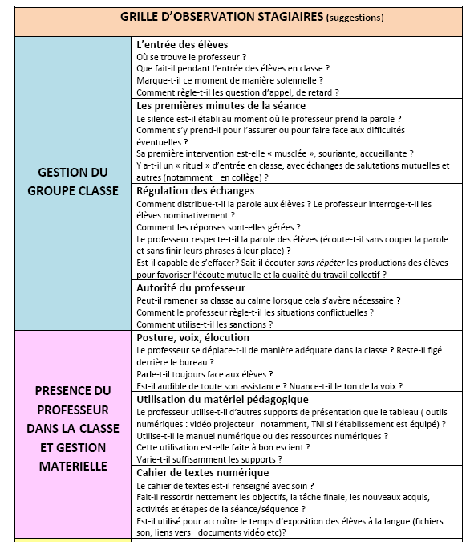
L’observation de la pratique professionnelle
D’un outillage simple…
14

Slide 15
L’observation de la pratique professionnelle
En référence à « l’outil académique des professeurs stagiaire – INSPé de Lyon »
au plus élaboré…
Exemple : P4 / Organiser et assurer un mode de fonctionnement du groupe favorisant l'apprentissage et la socialisation des élèves
Connaissances, capacités et attitudes |  |  | Niveau d’acquisition
Composante de la compétence | Composante évaluée en fin d’année |  |  | Niveau 1 | Niveau 2
 Installer avec les élèves une relation de confiance et de bienveillance. Maintenir un climat propice à l'apprentissage et un mode de fonctionnement efficace et pertinent pour les activités.  Rendre explicites pour les élèves les objectifs visés et construire avec eux le sens des apprentissages.  Favoriser la participation et l'implication de tous les élèves et créer une dynamique d'échanges et de collaboration entre pairs.  Instaurer un cadre de travail et des règles assurant la sécurité |  Encadre les élèves et le groupe classe, fait preuve de vigilance à l’égard des comportements inadaptés et sait approprier le niveau d’autorité attendu à la situation  Instaure un climat serein et de confiance au sein de la classe  Fixe les objectifs à atteindre, les moyens d’y parvenir et donne du sens aux apprentissages  Encourage et valorise ses élèves |  |  | Met en place et maintient un cadre de travail propice aux apprentissages Énonce et explicite l’objet des apprentissages. Donne un droit à l’erreur et évite l’effet stigmatisant. Dynamise les échanges entre les élèves. Repère et désamorce un comportement qui nuit au fonctionnement du groupe. Veille au respect des règles de sécurité. | Adopte une organisation spatiale et temporelle en fonction de l’âge des élèves et des activités proposées. Explicite les enjeux et les attendus, Utilise l’erreur dans les productions des élèves comme un levier pour la construction des apprentissages, Favorise la collaboration entre les élèves. Réagit de manière pertinente et proportionnée face à un comportement inapproprié.

Slide 16
L’entretien avec le stagiaire
=> Passer d’un entretien-bilan (descendant) à un entretien formatif
Monologue du tuteur
dans l’analyse
et le conseil
Interactions tuteur / stagiaire
Stagiaire acteur de sa formation
1- Initier l’échange
2- Orienter / focaliser l’échange
3- Réguler l’échange
4- Un échange pour faire évoluer la pratique professionnelle du stagiaire
Instaurer un climat de confiance, les conditions d’une écoute partagée…
Ressenti du stagiaire sur sa leçon
Présentation de la méthodologie de l’entretien
Retour sur les documents de préparation
Prise en compte des questions et préoccupations du stagiaire
Dimensions
Pédagogique
  Démarche
  Posture
Didactique
  Contenus enseignés (CE)
  Mise en œuvre des CE
Reformulation de :
  Ce qui a fonctionné
  Ce qui est perfectible
Phase d’analyses et de conseils :
  Conjointe
  Concomitantes
LA DEMARCHE D’ENTRETIEN
Bilan partagé proposant :
Des conseils : faire appliquer les attendus incontournables pédagogiques d’une leçon
Des remarques : faire évoluer la pratique professionnelle

Slide 17
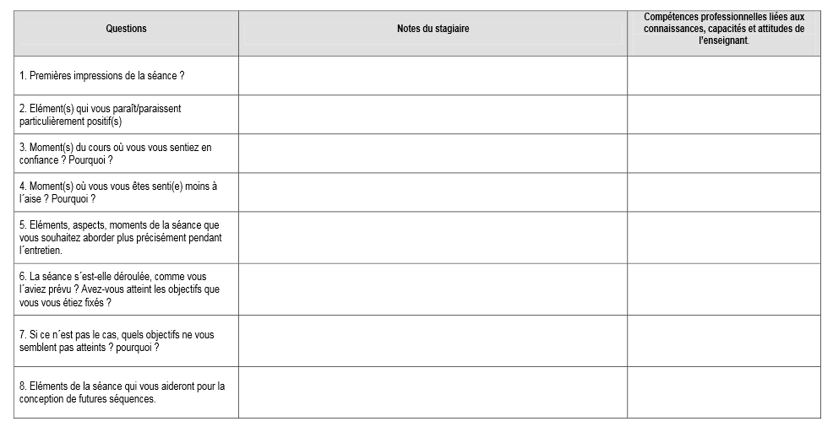
L’entretien avec le stagiaire
1- Initier l’échange….
17

Slide 18
4) Accompagnement des M2C
Rappel : les M2C sont des étudiants et n’ont pas de parcours de formation particulier comme les contractuels.
Les tuteurs accompagnent l'étudiant durant l'année scolaire et participent ainsi à sa formation.
Côté universitaire : UE spécifiques pour la partie professionnalisante.
Côté académique :
  Tuteur en établissement
  Equipe pédagogique et éducative
  Chef d’établissement
  Corps d’inspection
  Services du rectorat (DIPE)
s’approprier l’environnement professionnel
s’intégrer dans l’établissement et au sein des équipes pédagogiques
Notes:
Mission d'enseignement en responsabilité devant élèves et les missions liées au service d'enseignement

Slide 19
En cas de difficultés
En M2, un accompagnement peut-être mis en œuvre avec un contrat individuel personnalisé.
Le chef d’établissement et/ou le tuteur doivent faire état des difficultés et solliciter l’inspection disciplinaire.
Une visite diagnostique par l’inspection (CMI…) :
➔ identification précises des besoins et des fragilités (posture ? éthique du fonctionnaire ? gestion de classe ? mise en œuvre de situations pédagogiques etc. ?).

Slide 20
Types d’accompagnement
Mise en place d’un contrat individuel personnalisé avec l’accord des parties :
Accompagnement avec formateur académique
Tutorat renforcé
Ateliers de gestion de classe, module corps et voix.
Accompagnement de type RH, en cas de difficultés médicales, psychologiques… avec une prise en charge DIPE.
Reste la possibilité de passage de M2C à M2S sans préjudice.
Notes:
montant du forfait (forfait "normal" : 450 €, forfait "allégé : 225 €, forfait "majoré" : 562 €)
IPR rédige le CIAP et saisit la DRH par l'intermédiaire de la CRH

Slide 21
Echanges avec les participants

